Slide 1

Projekt pracowni OZE
ZSP nr 2 w Gnieźnie

Slide 2
Oświetlenie pracowni z wykorzystaniem PV
Turbina wiatrowa współpracująca z buforową baterią akumulatorów
Podgrzewanie wody w umywalni uczniowskiej za pomocą kolektorów słonecznych
Pompa ciepła dla pracowni

Slide 3

Oświetlenie pracowni z wykorzystaniem PV

Slide 4
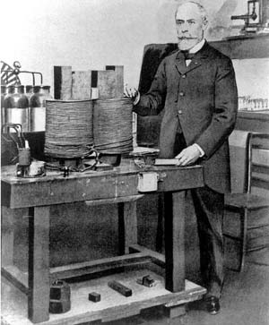
Wprowadzenie:
Fotowoltaika - dziedzina nauki i techniki zajmująca się przetwarzaniem światła słonecznego na energię elektryczną przy wykorzystaniu zjawiska fotowoltaicznego.
Zjawisko to jako pierwszy zauważył w roku 1839 A. E. Becquerel (użył tlenku miedzi zanurzonego w elektrolicie).

Slide 5
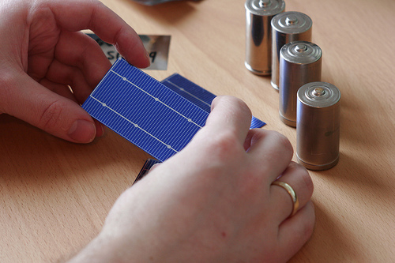
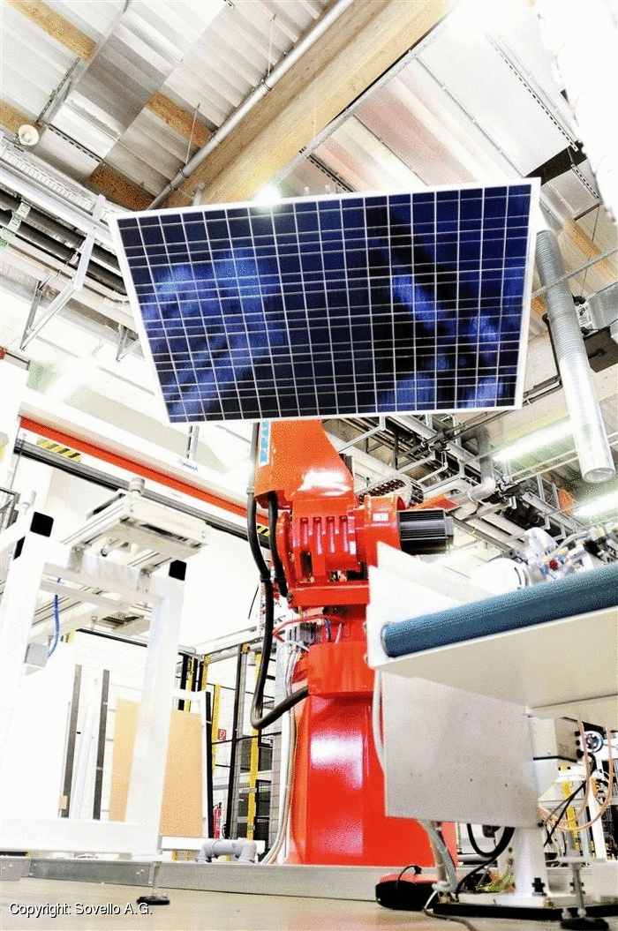
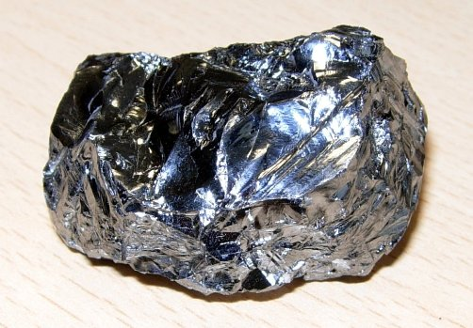
Wprowadzenie:
Głównym surowcem do produkcji ogniw fotoelektrycznych jest krzem - jeden z podstawowych składników naszej Planety, ale niestety najrzadziej występująca jego odmiana - krzem krystaliczny.

Slide 6
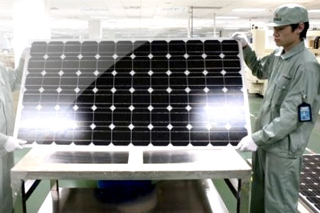
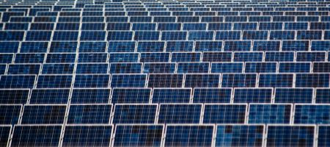
Wprowadzenie:
Zawężamy się do krzemowych ogniw polikrystalicznych, bowiem na ich bazie produkujemy moduły. Z takiego krzemu powstaje ok. 95% ogniw będących podstawowym elementem modułów.

Slide 7
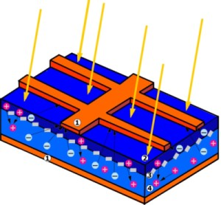
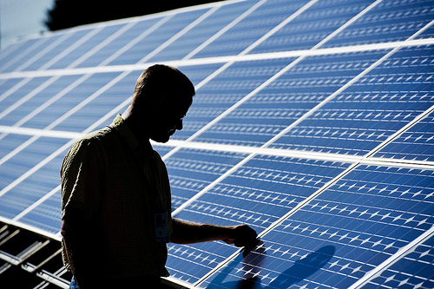
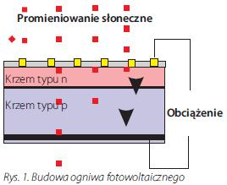
Wprowadzenie:
Ogniwo jest dwuwarstwowe - warstwa pozytywna (+) i negatywna (-). Między tymi warstwami w momencie gdy pada na nie promieniowanie świetlne powstaje napięcie i płynie prąd elektryczny. Jego grubość to 150 do 250 mikrometrów.

Slide 8
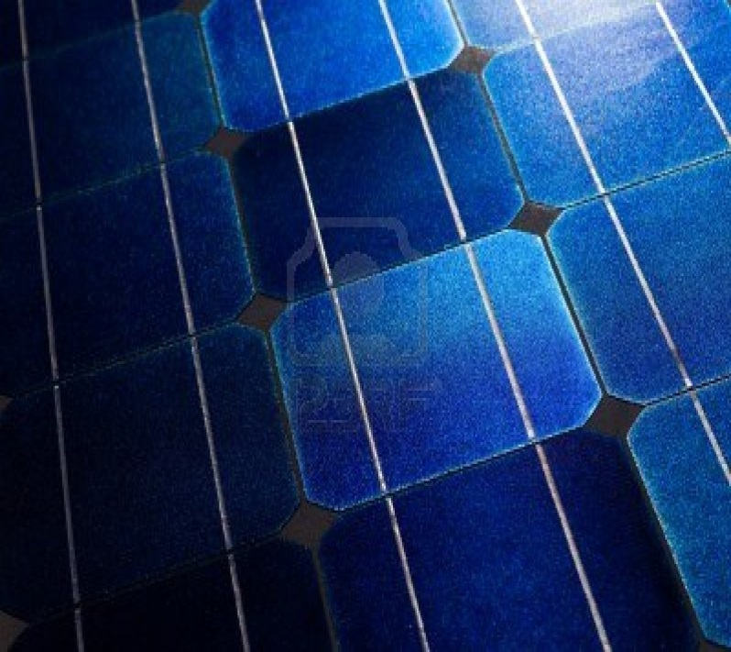
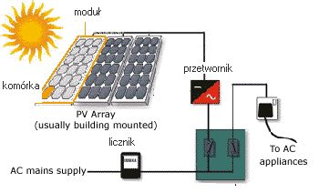
Wprowadzenie:
Podstawowe, najczęściej stosowane do produkcji modułów wymiary to kwadraty o bokach 5 lub 6 cali czyli odpowiednio 125 i 156 mm. Pojedyncze ogniwa są łączone w pasy, a te łączone ze sobą.

Slide 9
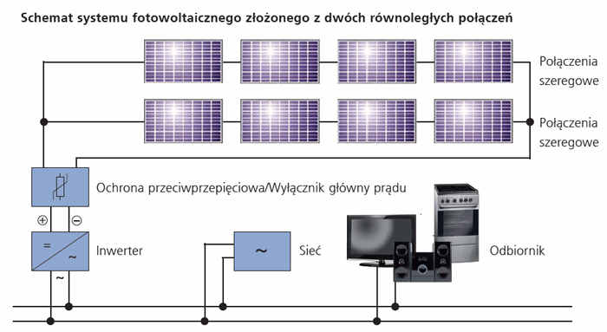
Wprowadzenie:
                Celem naszego działania jest zaprojektowanie oświetlenia w pracowni, wykorzystującego Odnawialne Źródła Energii w celu jego zasilania.

Slide 10
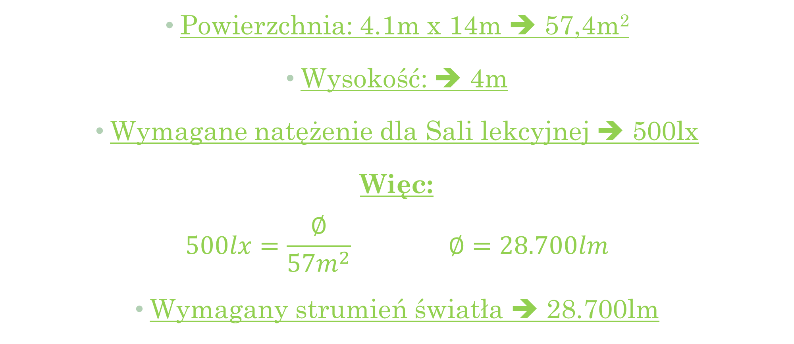
Sala lekcyjna:

Slide 11
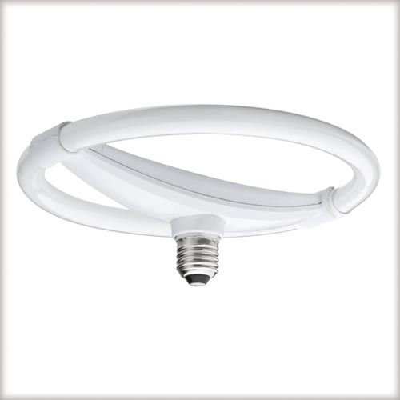
Świetlówki:
Moc 25W
Strumień świetlny od 1 – 1700 lm
Trwałość 6 lat
Efektywność energetyczna A
Kolor: światło dzienne
Modernistyczny wygląd
Wymagana ilość min: 17, lecz ilość
dobrana wynosi 18, ze względy na
parzyste i symetryczne ich rozmieszczenie

Slide 12
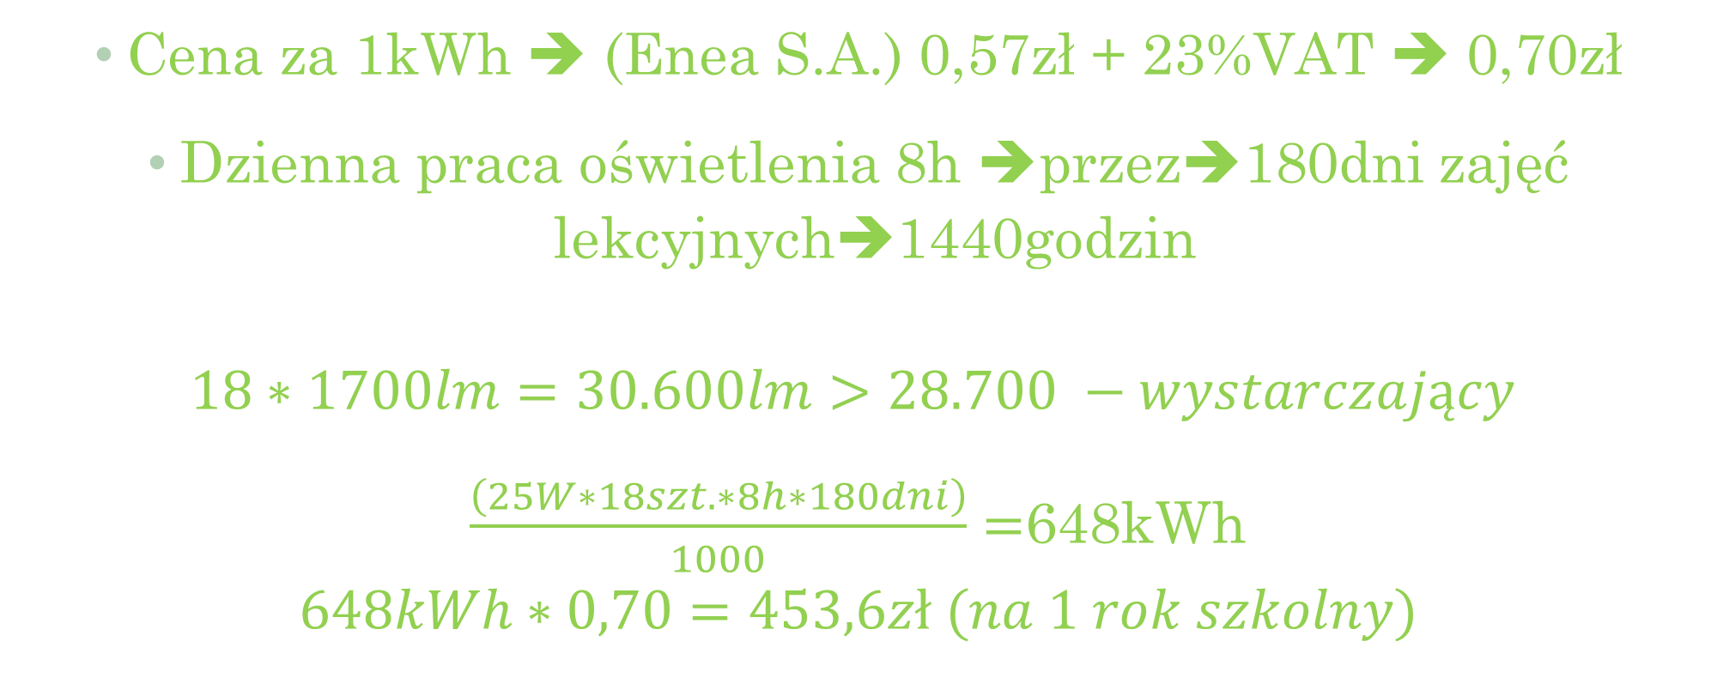
Obliczenia:

Slide 13
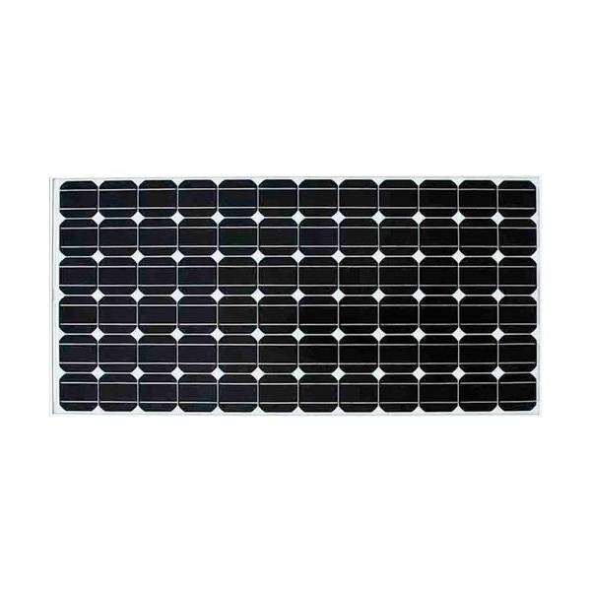
Panele fotowoltaiczne:
Powierzchnia: 1.58m x 0.80m
Wydajność: 17,57%
Typ: monokrystaliczny
Cena: 765zł za szt.
Moc: 190W
Napięcie: 36,00V
Masa: 15,6kg
Średnia roczna moc ➔160 kWh
Średnia trwałość: 25lat

Slide 14
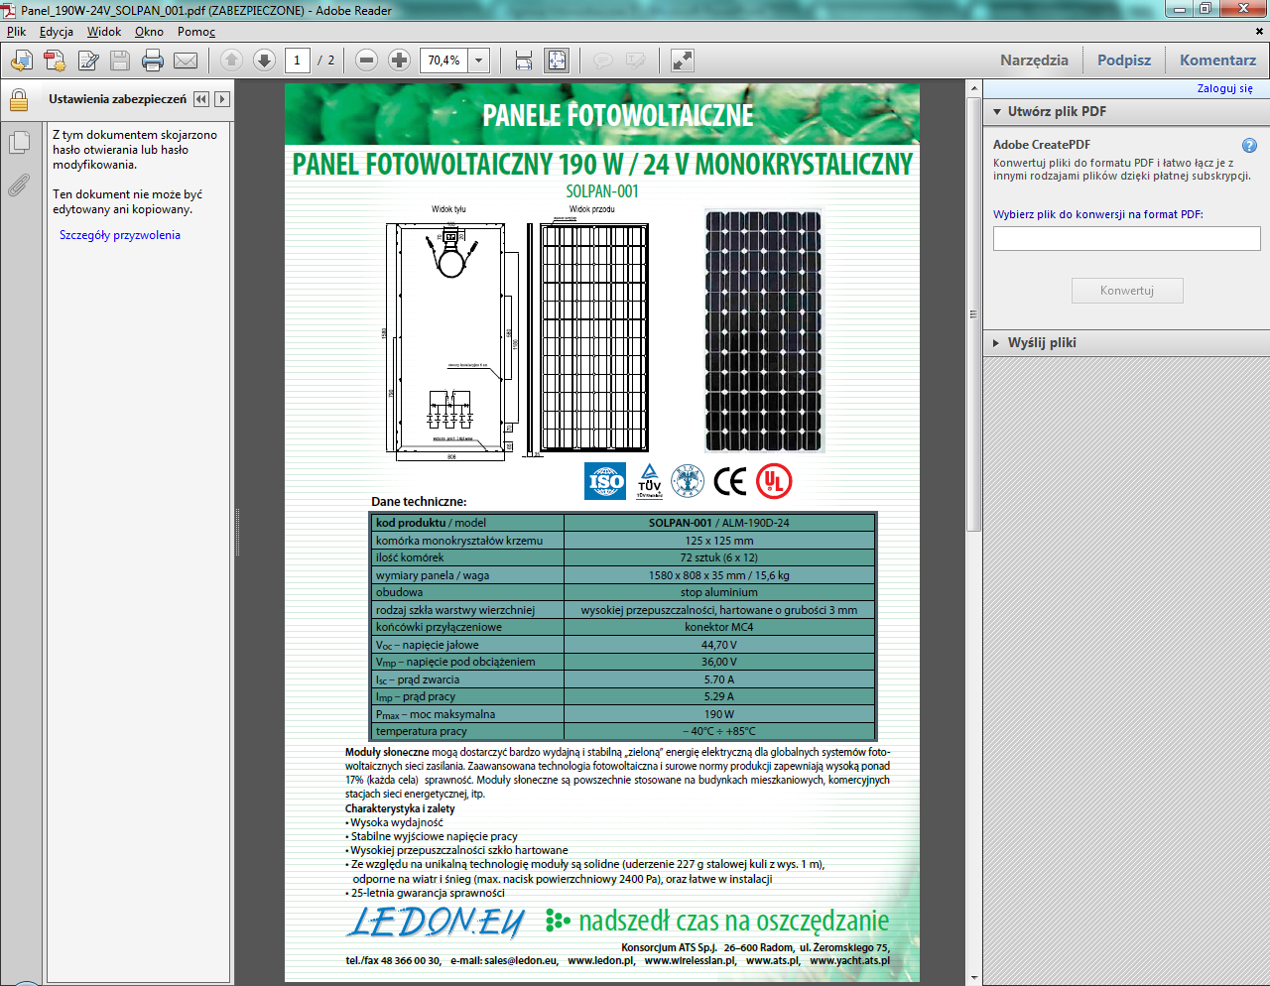
Panele fotowoltaiczne:
Wymagana roczna moc➔648kWh
z 1 panela 160kWh ➔ wymagane min. 5 sztuk ➔800kWh
(uwzględniając spadek
sprawności po latach)
Ilość: 5 sztuk
Łączna cena: 3825zł

Slide 15
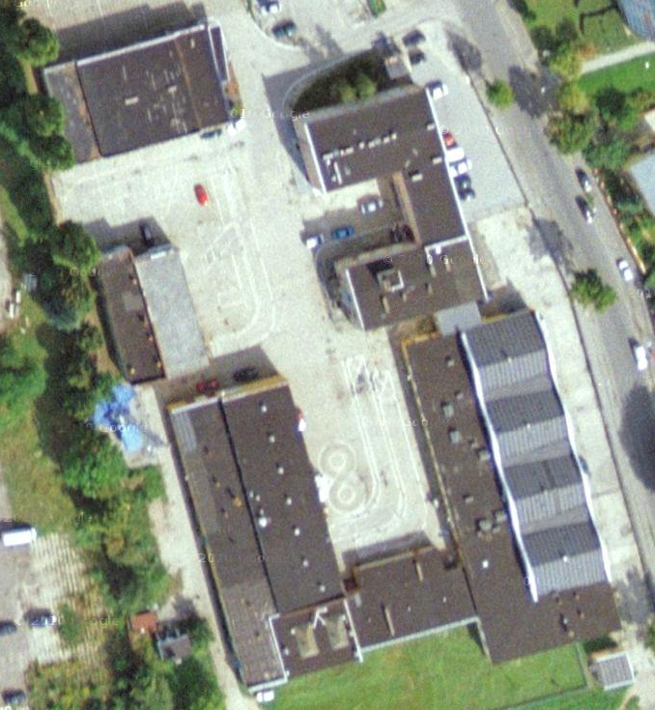
Panele fotowoltaiczne:
Rozmieszczenie:
Na zamieszczonym zdjęciu widnieje budynek, w którym znajduje się sala projektu OZE. Wokół budynku nie znajdują się żadne wysokie obiekty, które mogły by zasłaniać promienie słoneczne, tak więc możliwość rozmieszczenia paneli na dachu jest dowolna.

Slide 16
Panele fotowoltaiczne:
Sugerowany obszar

Slide 17
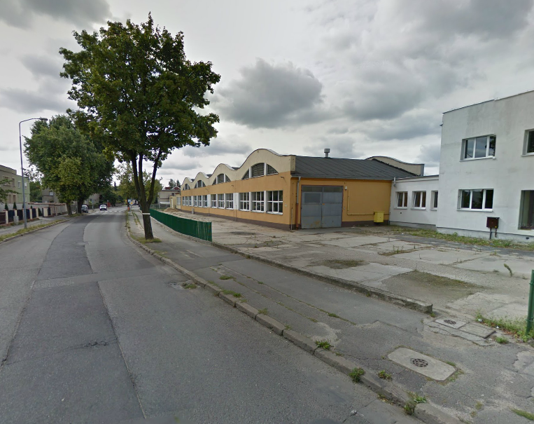
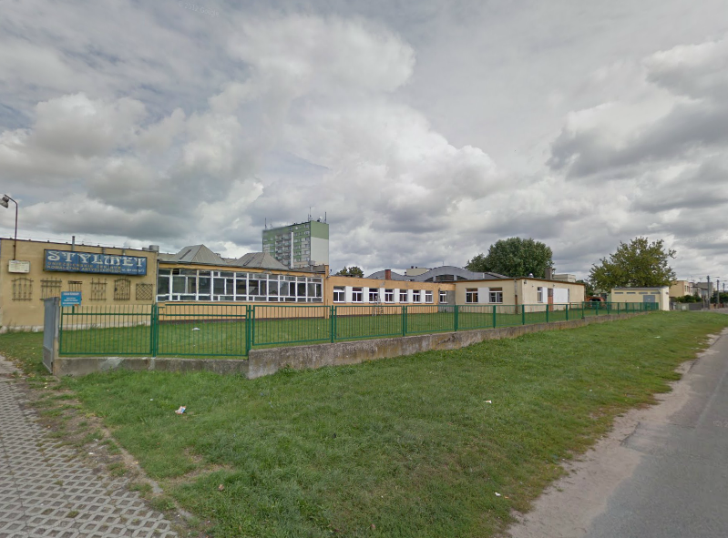

Slide 18
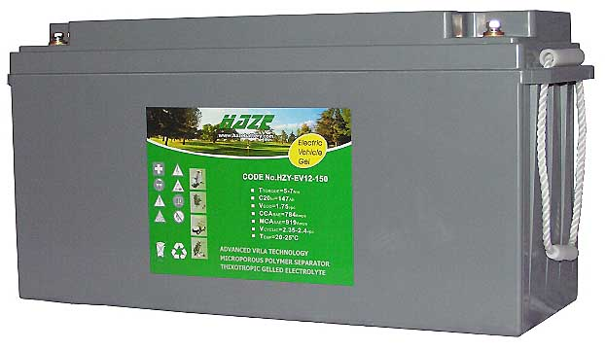
Akumulator:
Wymagana pojemość: 500Ah
Pojemnosć: 250Ah * 2
➔ 500Ah
Żywotność 12 lat
Cena 1690zł * 2 ➔ 3380zł
Masa: 70kg

Slide 19
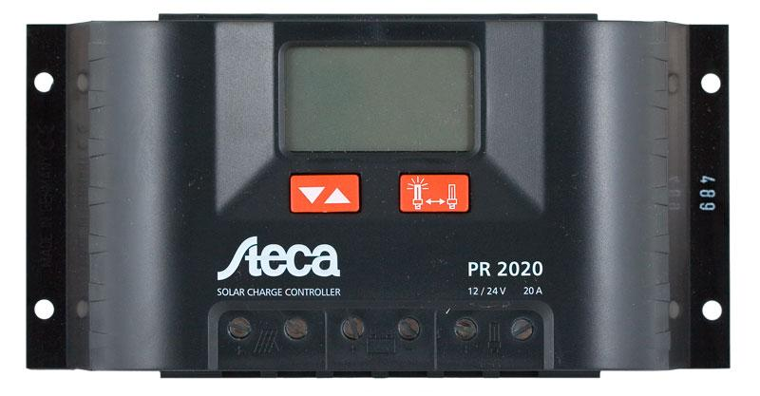
Regulator ładowania:
Żywotność: ok 12lat
Cena: 499zł
Sprawność: 99,7%

Slide 20
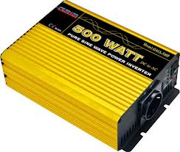
Inwerter:
Cena: 698zł
Moc: 500W
Masa: 6kg
Sprawność 90%
Trwałość: ok. 12lat

Slide 21
Obliczenia:
Łączna suma zakupu ➔ 6777zł
Czy inwestycja jest opłacalna … ?
3825zł + 3380zł* + 499*2 + 698*2 ➔ ?
9599zł
(rozłożone na 25 lat, ze względu na trwałość paneli)
Ilość pieniędzy wydanych na oświetlenie w ciągu 25 lat ➔ ?
13.608zł
Inwestycja jest opłacalna

Slide 22
Zagadnienie opracowali:
Adam Jóźwiak - info.: panele, świetlówki, wprowadzenie, schemat ideowy, obliczenia,
Bryan Ober - prezentacja, info.: akumulator, regulator ładowania, inwerter, obliczenia, schemat ideowy.
Powrót

Slide 23
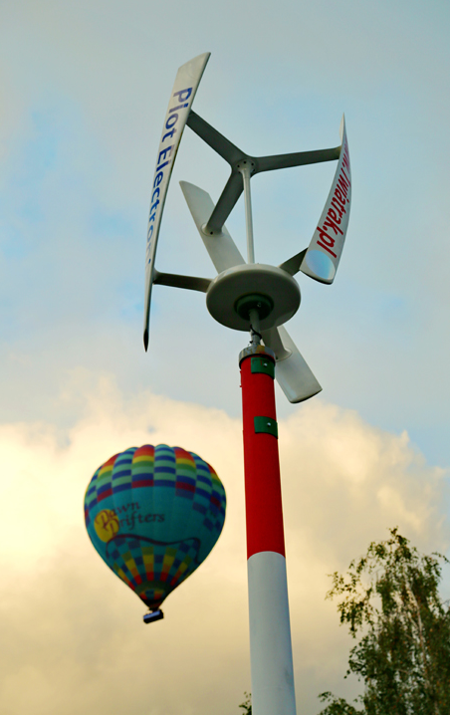
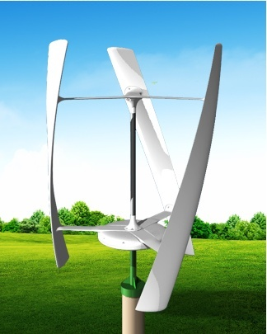
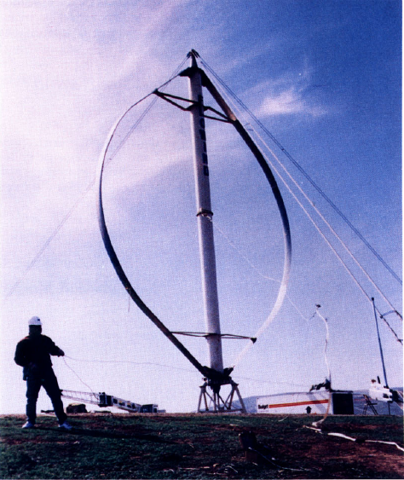
Turbina wiatrowa współpracująca z buforową baterią akumulatorów
Wydajność, niezawodność, bezpieczeństwo, czysta energia.

Slide 24
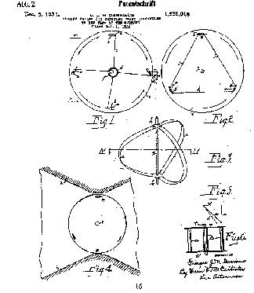
Koncepcja i rys historyczny
Siłownie wiatrowe o pionowej osi obrotu rozwijały się znacznie wolniej w porównaniu
z siłowniami o poziomej osi obrotu. Jednym
z prekursorów ich rozwoju był francuz Darrieus w 1931 roku. Opatentował on wirnik, który jest obecnie nazywany od jego nazwiska. Mimo prostej budowy i braku potrzeby stosowania układu naprowadzania na kierunek wiatru wirnik tego typu nie znalazły bardzo dużego zastosowania. Jedną z przyczyn była wada siłowni polegająca na tym, że mają one prawie zerowy moment rozruchowy i potrzebują do rozruchu jakiegoś zewnętrznego napędu. Obecnie siłownie z wirnikiem Darrieusa mają
w wyposażeniu silniki elektryczne, które pomagają przy rozruchu.
Przykład pierwszej konstrukcji Darrieusa z 1931 r.

Slide 25
Jak to działa?
Działanie takiej turbiny opiera się na zjawisku wytwarzania przez łopaty wirnika siły nośnej. Wirniki tego typu osiągnęły dość pokaźne rozmiary osiągając nawet 300kW mocy przy wymiarach (licząc powierzchnię omiataną w płaszczyźnie pionowej) zbliżonej do turbin tradycyjnych (o poziomej osi obrotu), z czego wynika stosunkowo wysoka sprawność tego typu wiatraków. Załóżmy że wybieramy ok. 0.1 m tradycyjnego wirnika, aby przeanalizować jego wpływ dla wytwarzania energii. Biorąc ten wycinek koło osi obrotu otrzymamy:
P=π *r²= 3.14*0.1²= 0,03 m²,
lecz gdy weźmiemy wycinek odległy o 1 m od osi obrotu
∆ P=P₂-P₁=(π *1.1²)-(π *1²)=3,7994-3,14 = 0,66 m²
gdy to samo policzymy dla odległości 10 m od osi..
∆ P=P₂-P₁=(π *10.1²)-(π *10²)=320,31-314 = 6,31 m²
Widać z tego, że największy udział w produkcji energii ma zewnętrzna część wirnika - środek ma marginalne znaczenie.

Slide 26
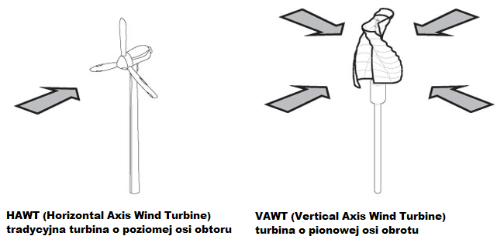
Jak to działa? cd.
W przypadku rotora Darrieusa cała łopata znajduje się w maksymalnej odległości od osi obrotu. Dlaczego więc nie jest to najsprawniejszy ze znanych wiatraków ? Łopaty tego wirnika wraz z ruchem obrotowym stale zmieniają kąt natarcia względem wiejącego wiatru od kątów ujemnych poprzez optymalne (wtedy faktycznie chwilowa sprawność jest bardzo wysoka) aż do przekroczenia krytycznych kątów natarcia (przeciągnięcia) wytwarzając niepotrzebny lecz oczywisty opór. Idąc dalej tym tokiem myślenia dochodzimy do oczywistego, lecz najważniejszego wniosku, turbina ta jest niepodatna na kierunek wiejącego wiatru, co gwarantuje stabilną pracę, oraz upraszcza konstrukcję o mechanizm kierujący wirnik pod wiatr.

Slide 27
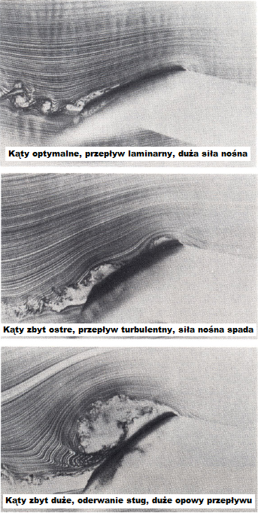
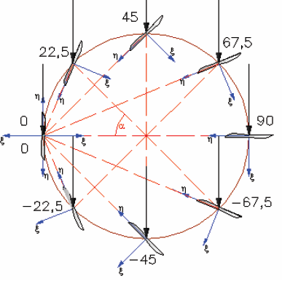
Kierunek wiatru a siła nośna
Turbinę pionową cechuje to, że przez
180 stopni obrotu jest wystawiona na 1.
działanie wiatru, drugie 180 stopni
znajduje się w cieniu aerodynamicznym.
2.
1. 3.
2.
3.

Slide 28
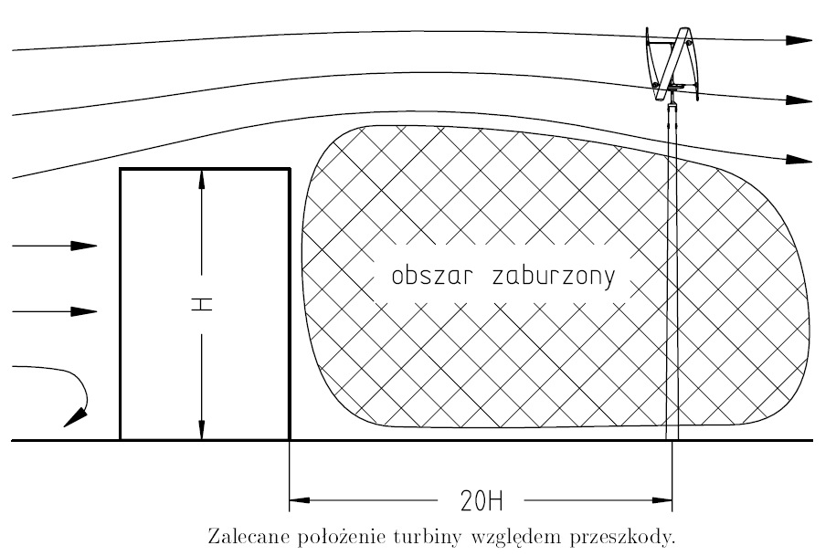
Wybór lokalizacji turbiny
Decyzja o lokalizacji miejsca pod elektrowni wiatrowej powinna być poprzedzona analizą wiatrów występujących w danym rejonie oraz rozmieszczeniem i wysokością przeszkód terenowych w najbliższej okolicy. Jeśli to możliwe, należy skorzystać z danych historycznych przedstawiających rozkład sił i kierunków wiatru na danym obszarze. Aby turbina działała właściwie, nie powinna być umieszczona w zaburzonym przepływie powietrza za przeszkodami.

Slide 29
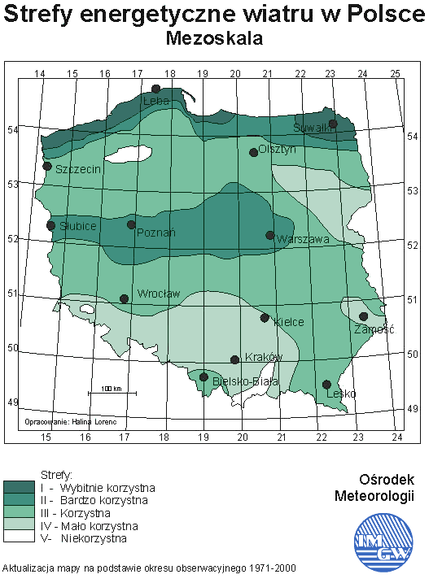
Wielkopolska fArmą wiatrową?
Województwo wielkopolskie posiada korzystną
lokalizację pod względem występowania
wiatrów nadających się do wykorzystania pod
budowę siłowni wiatrowych.
Wiatry tu wiejące są stabilne, występują już na niskich
wysokościach, a brak przeszkód
orograficznych sprawia, że nie są zawirowane
co korzystnie wpływa na sprawność turbin
wiatrowych i ich równomierną pracę oraz
niezachwianą produkcję energii.

Slide 30
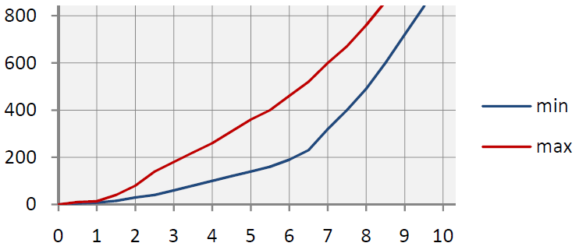
Wykres mocy do wiatru
Wykres ten przedstawia zależność wytwarzanej mocy [W] do wiatru [m/s] dla turbiny o trzech łopatach o mocy znamionowej 800W. Jak widać moc rośnie wykładniczo w stosunku do prędkości wiatru. Elektrownie wiatrowe VAWT posiadują dużą masę bezwładności stąd porywy wiatru nie są w stanie zwiększyć chwilowej mocy wytwarzanej przez elektrownię. Takie porywy liczy się do średniej pomiarowej prędkości wiatru, ale nie generują przyrostu mocy.

Slide 31
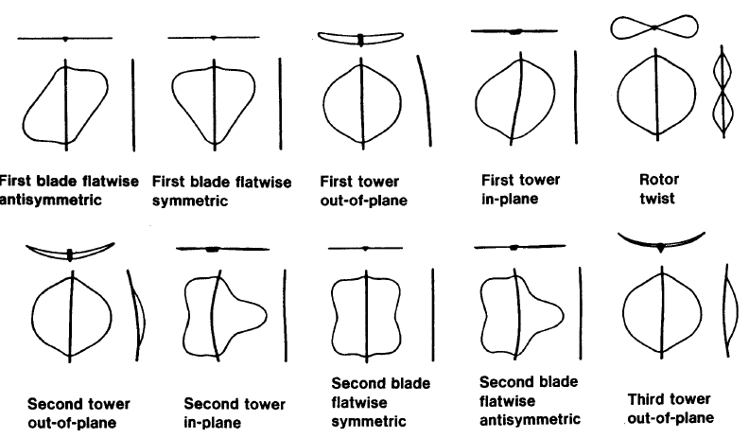
Kształt Wirnika
Istnieje wiele kształtów wirników stosowanych w pionowych turbinach wiatrowych, o różnych ilościach łopat. Najkorzystniejszy układ to dwie lub trzy łopaty, umieszczone symetrycznie. Konstruuje się również skręcone wirniki.

Slide 32
Dobór generatora
Małe elektrownie wiatrowe pracują podczas wiatru wiejącego z prędkością od 3m/s, gdy generowana moc jest niewielka, do 18 m/s po przekroczeniu której elektrownia jest zatrzymywana ze względów bezpieczeństwa. W warunkach naszego kraju przyjęto znamionować parametry małych elektrowni wiatrowych dla prędkości wiatru 10 m/s.
Wiatr ten jest dynamiczny, charakteryzuje go dużą zmiennością prędkości i kierunku.
Od generatorów wymaga się:
- długotrwałej, bezawaryjnej pracy bez potrzeby przeprowadzania prac konserwacyjnych,
- użyteczna praca generatora powinna obejmować szeroki zakres rozwijanych prędkości obrotowych,
- odporności na działanie warunków atmosferycznych,
- niskiej wartości momentu zaczepowego
Wybór generatora dla małej elektrowni wiatrowej jest uzależniony m.in.: od charakterystyki turbiny wiatrowej, sprzęgnięcia generatora z turbiną, charakteru obciążenia, warunków chłodzenia oraz systemu sterowania pracą elektrowni.

Slide 33
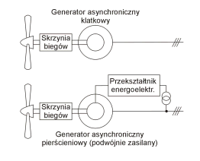
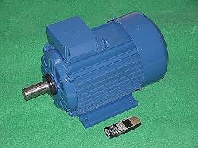
Generator Asynchroniczny
Ze stała prędkością wirowania, lub zmienną skokowo pracują generatory indukcyjne (asynchroniczne), jedno lub dwubiegowe. Maszyna ta jest bardzo niezawodna, stosunkowo tania i odporna na przeciążenia. Niezwykle pożyteczne jest też zjawisko poślizgu. Dzięki niemu prądnica nieznacznie zwiększa lub zmniejsza prędkość, jeśli zmienia się moment napędowy. Jest to największą zaletą w stosunku do prądnicy synchronicznej. Wadą generatorów asynchronicznych jest konieczność zasilenia uzwojenia stojana przed rozpoczęciem pracy.
Jak wynika z charakterystyki powyżej, zastosowanie stałej prędkości obrotowej uniemożliwia optymalne wykorzystanie energii wiatru. Częściowo problem ten rozwiązuje się stosując generatory dwubiegowe. Przy słabym wietrze mogą one pracować z mniejszą prędkością obrotową. Można spotkać także rozwiązanie w postaci dwóch osobnych prądnic w jednej gondoli dla różnych prędkości wiatru. Układ z maszyną asynchroniczną o przełączanej liczbie biegunów znalazł szerokie zastosowanie w świecie elektrowni wiatrowych. Pomimo swoich niedoskonałości jest popularny ze względu na swoja prostotę i cenę.

Slide 34
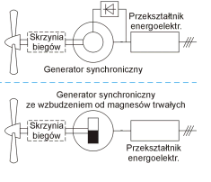
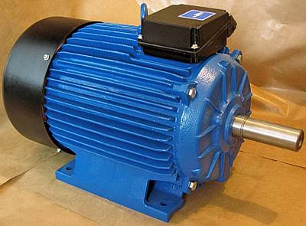
Generator synchroniczny
Innym rozwiązaniem stosowanym
w elektrowniach wiatrowych są generatory synchroniczne wolnoobrotowe bez przekładni, bądź generatory synchroniczne wysokoobrotowe
z przekładnią mechaniczną. Obydwa rozwiązania ze względu na zmienną częstotliwość napięcia wymagają stosowania przekształtników energoelektronicznych
w obwodzie stojana oraz układu regulacji wzbudzenia
w obwodzie wirnika. W najnowszych rozwiązaniach generatorów synchronicznych preferuje się stosowanie wzbudzenia od magnesów trwałych - eliminuje to układ do regulacji prądu wzbudzenia oraz pierścienie ślizgowe wraz z układem szczotek. Główną wadą tego rozwiązania w porównaniu do elektrowni z generatorem indukcyjnym jest brak poślizgu. Każdy gwałtowny podmuch wiatru stwarza zagrożenie wypadnięcia układu z synchronizmu i uszkodzenia przekładni oraz generatora.

Slide 35
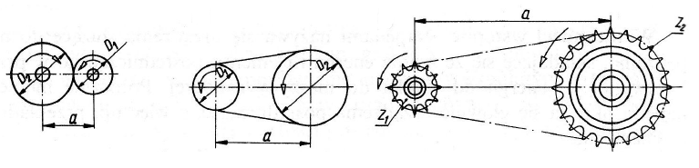
przekładnia
Moc z wirnika do generatora jest przekazywana za pomocą wału wolnoobrotowego (głównego), przekładni i wału szybkoobrotowego. Pominięcie tego układu w tradycyjnym generatorze jest niemożliwe, gdyż wtedy prędkość wirnika będzie wynosić 1000 - 3000 obr/min (średnio prędkość ta wynosi 22 obr/min ). Można ominąć ten problem budując wolnoobrotowy generator wielobiegunowy. Aby uzyskać rozsądną prędkość wirnika 30 obr/min, maszyna taka musiałaby jednak mieć 100 par biegunów (przy sieci 50 Hz). Pociągnęłoby to za sobą wzrost masy wirnika, a więc i wzrost momentu obrotowego potrzebnego do jego napędzania, nie wspominając o większych kosztach. Dlatego bardzo praktycznym rozwiązaniem, znanym z przemysłu motoryzacyjnego, jest zastosowanie przekładni multiplikatorowej. Mając przekładnię możemy wybrać między niską prędkością obrotową i wysokim momentem napędowym otrzymywanym od wirnika a wysoką prędkością obrotową i niskim momentem napędowym. Przekładnia w turbinie pracuje przy jednym, stałym przełożeniu. Przykładowo dla elektrowni o niskiej mocy jest to zazwyczaj przełożenie 1:50.

Slide 36
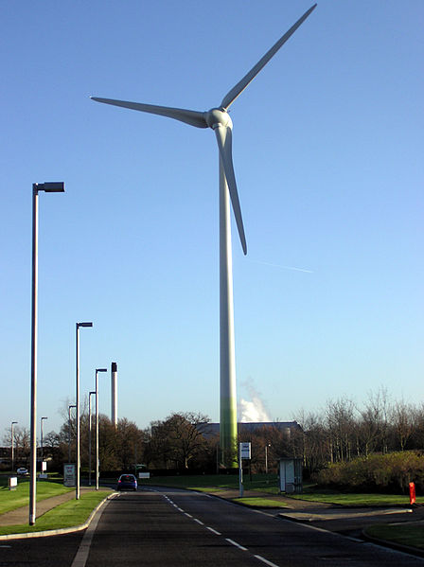
WPŁYW NA LUDZKIE ZDROWIE
Z czynników mogących wpływać na zdrowie ludzkie najczęściej wymieniane są efekty akustyczne i optyczne generowane przez obracające się turbiny. Oprócz hałasu w zakresie słyszalnym turbiny wiatrowe generują infradźwięki, czyli fale w zakresie częstotliwości mniejszych od słyszalnych. Poziom tego hałasu jest zależny od przyjętej konstrukcji i waha się w granicach 100–107 dBA przy turbinie. Maleje
w miarę oddalania się od niej.
Turbina wybudowana w złej lokalizacji.
Berkshire, Anglia

Slide 37
Efekt migotania cieni
Obracające się łopaty wirnika turbiny wiatrowej rzucają na otaczające je tereny cień, powodując tzw. efekt migotania. Z efektem migotania cieni mamy do czynienia głównie w krótkich okresach dnia, w godzinach porannych
i popołudniowych, gdy nisko położone na niebie słońce świeci zza turbiny,
a cienie rzucane przez łopaty wirnika są mocno wydłużone. Jest on szczególnie zauważalny w okresie zimowym, kiedy to kąt padania promieni słonecznych jest stosunkowo mały.
Efekt ten jest przyczyną występowania zespołu objawów, na który składają się: zaburzenie i pogorszenie jakości snu, ból głowy, szum w uszach, zawroty głowy, nudności, pogorszenie ostrości widzenia, drażliwość, problemy z koncentracją i pamięcią oraz napady paniki, związane z uczuciem przemieszczania się lub drżenia wewnątrz ciała, które pojawia się zarówno
w czasie snu, jak i na jawie. Objawy te występują, gdy badane osoby znajdują się w pobliżu turbin wiatrowych i samoistnie ustępują, gdy się od nich oddalają.

Slide 38
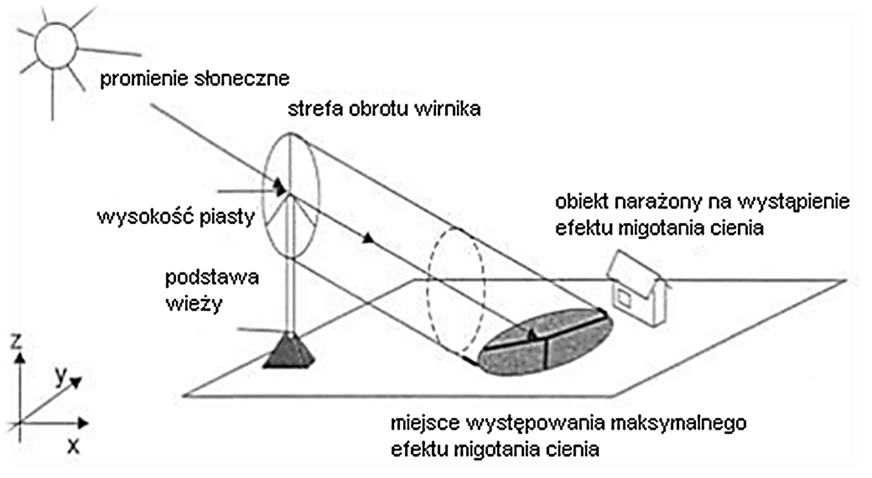
Efekt migotania cieni cd.
Intensywność zjawiska migotania cieni, a tym samym jego odbiór przez człowieka, uzależnione są od kilku czynników:
- wysokości wieży i średnicy wirnika,
- odległości „obserwatora” od farmy wiatrowej; im zabudowania są bardziej
oddalone od inwestycji, tym efekt migotania jest mniejszy. Zakłada się, że nie
jest on w ogóle dostrzegalny przy odległości równej 10-krotnej długości łopaty,
- obecności drzew pomiędzy turbiną wiatrową a „obserwatorem”; znajdujące
się pomiędzy turbiną wiatrową a „obserwatorem” drzewa znacznie redukują
efekt migotania cieni

Slide 39
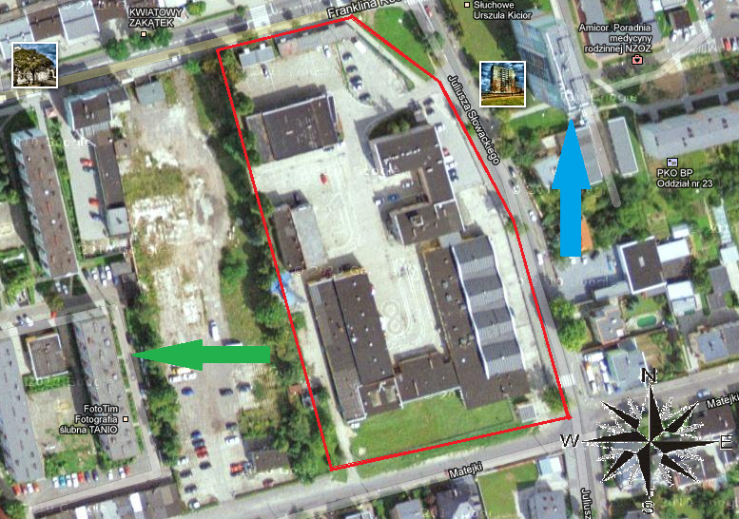
Wybór lokalizacji dla turbiny na terenie centrum kształcenia praktycznego

Slide 40
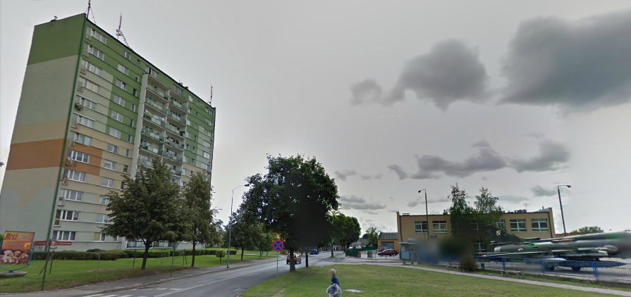
Wybór lokalizacji dla turbiny na terenie centrum kształcenia praktycznego cd.
Niebieską strzałką oznaczony został blok mieszkalny o dwunastu kondygnacjach. Budynek ten w sposób oczywisty burzy równomierny
i naturalny przepływ mas powietrza, co niekorzystnie wpływa na wyniki pracy turbiny umieszczonej w jego sąsiedztwie, zwłaszcza, biorąc pod uwagę to, że na terenie Polski przeważają wiatry na osi zachód – wschód, czyli od strony owego budynku. Miejsce to nie może być brane pod uwagę przy planowaniu rozmieszczenia systemu turbin wiatrowych.
Na poniższym zdjęciu pokazano:
blok mieszkalny (po lewej stronie), teren CKP (po prawej stronie)

Slide 41
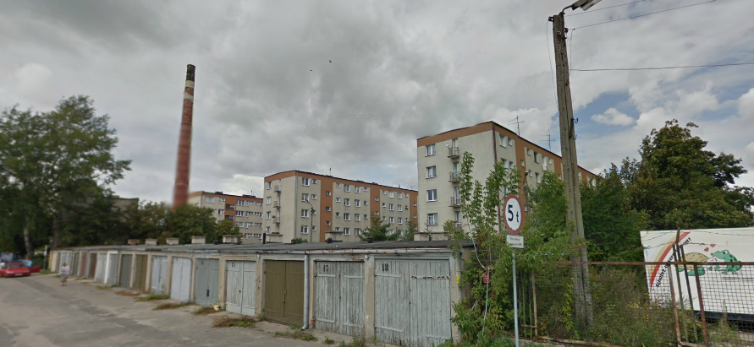
Wybór lokalizacji dla turbiny na terenie centrum kształcenia praktycznego cd.
Zieloną strzałką oznaczone zostało osiedle bloków o pięciu kondygnacjach.
Budynki te mimo swej niedużej wysokości w porównaniu do poprzedniego obiektu oraz większej odległości od Centrum Kształcenia Praktycznego stanowią realną przeszkodę i mają znaczący wpływ na układ przemieszczających się mas powietrza. Jest ich dużo przez co tworzą się tam lokalne zawirowania oraz wiatry tunelowe, których cechą jest zwiększona prędkość oraz porywistość.

Slide 42
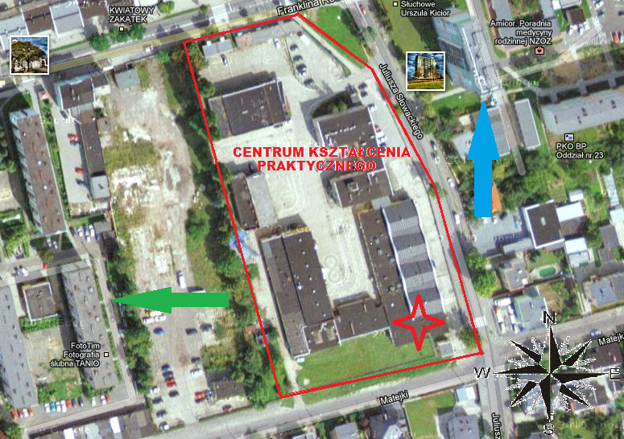
Wybór lokalizacji dla turbiny na terenie centrum kształcenia praktycznego cd.
Najbardziej korzystną lokalizacją byłoby południowe skrzydło, z uwagi na otaczające osiedle domów jednorodzinnych o niskich wysokościach i rzadkiej zabudowie oraz bezpośrednie wystawienie na wiatry lokalnie tam wiejące.
Gwiazdką zostało oznaczone miejsce najbardziej dogodne do ustawienia turbiny.

Slide 43
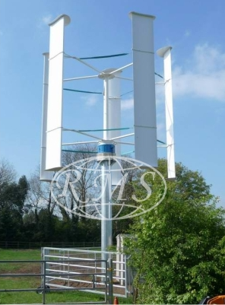
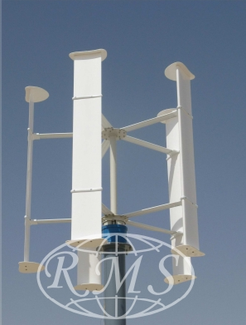
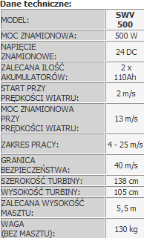
Wybór turbiny z oferowanych na rynku
Na rynku najbardziej odpowiednim modelem dla naszego zastosowania jest SWV 500 produkowany przez firmę RMS Polska. Jego moc znamionowa to 500W przy napięciu 24V.

Slide 44
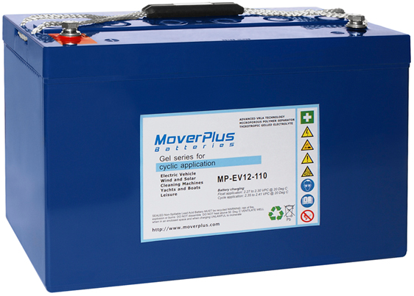
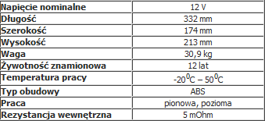
akumulatory
Do wcześniej wybranego modelu turbiny zaleca się użyć dwóch akumulatorów
o pojemności 110 Ah każdy. Najkorzystniej prezentuje się akumulator żelowy MoverPlus o oznaczeniu MP-EV 12V 110Ah. Przy jego konstruowaniu brane pod uwagę zostały również systemy OZE, przez co przystosowany jest do pracy cyklicznej. Gwarantuje też pełny powrót ze stanu głębokiego rozładowania, nawet jeśli ładowanie ma miejsce po jakimś czasie. Niewątpliwe zalety tego modelu to odporność na pracę przy niestabilnej sieci zasilającej oraz codzienne, powtarzające się rozładowania.
Specyfikacja:

Slide 45

HYBRYDOWE SYSTEMY ZASILANIA
Hybrydowe systemy zasilania oparte są na współpracy turbiny wiatrowej
i ogniw fotowoltaicznych. Idea powstania takiego systemu jest prosta, opiera się na ciągłym generowaniu energii. Oba systemy pracują niezależnie co jest ogromnym ich plusem, jeśli mamy wietrzny, pochmurny dzień to turbiny w większym stopni będą ładować akumulatory i na odwrót, przy bezwietrznym i słonecznym dniu, to ogniwa fotowoltaiczne dostarczą większość energii. Zależność ta istnieje też w cyklu dobowym, nocą przy braku słońca turbiny pracują, a od świtu do zmierzchu ogniwa również mają swój udział przy generowaniu energii.
1. Turbina wiatrowa.
2. Ogniwa fotowoltaiczne.
3. Regulator ładownia.
4. Akumulatory.
5. Potencjalne odbiorniki na prąd stały.
6. Inverter.
7. Potencjalne odbiorniki na prąd przemienny.

Slide 46
Autorzy pracy
Daria Skolasińska: korekta tekstu, dobór akumulatorów, zapoznanie się z rynkiem turbin wiatrowych.
Mikołaj Krysiak: oddziaływanie na społeczeństwo, ustalenie potencjalnego miejsca ustawienia turbiny, rys historyczny, charakterystyka generatorów.
Maciej Będzieszak: nadzór merytoryczny, sprawdzenie ofert i wybranie odpowiedniej turbiny, obliczenia, wykonanie prezentacji, ustalenie przeszkód dla potencjalnej turbiny.
Powrót

Slide 47

Podgrzewanie wody w umywalni uczniowskiej za pomocą kolektorów słonecznych

Slide 48
Co to jest solar ?
Kolektor słoneczny – urządzenie do konwersji energii promieniowania słonecznego na ciepło. Energia słoneczna docierająca do kolektora zamieniana jest na energię cieplną nośnika ciepła, którym może być ciecz (glikol, woda) lub gaz
(np. powietrze).

Slide 49
Dlaczego warto zainstalować solar
Największą zaletą kolektorów słonecznych jest ich ekologiczny i oszczędny charakter. Kolektory słoneczne nie produkują bowiem spalin, a ich zastosowanie przyczynia się do ograniczenia emisji dwutlenku węgla do atmosfery i odciąża domowy budżet, gdyż korzystają one z darmowej energii słonecznej. Szacuje się, że dzięki zainstalowaniu
w domu jednorodzinnym typowego zestawu solarnego dla trzy-czteroosobowej rodziny zużywającej dziennie
150-200 l ciepłej wody użytkowej o temperaturze
50°C można zmniejszyć zapotrzebowanie na ciepło
z innych źródeł o 1500-2000 kWh rocznie.

Slide 50

Przykładowe kolektory słoneczne

Slide 51


Inne

Slide 52
Jak działa solar
Kolektory słoneczne skupiają promienie energii słonecznej na swoich panelach i zamieniają ją na energię cieplną, która transportowana jest do różnych odbiorników w budynkach.

Slide 53

Budowa kolektora słonecznego

Slide 54
Rodzaje kolektorów
płaskie:
  cieczowe,
  gazowe,
  dwufazowe,
płaskie próżniowe,
próżniowo-rurowe (nazywane też próżniowymi, w których rolę izolacji spełniają próżniowe rury),
skupiające (prawie zawsze cieczowe),
specjalne

Slide 55
Kolektory próżniowo-rurowe
Z czego się składają
rur próżniowych, w których element zbierający ciepło, tzw. absorber , znajduje się w próżni, co znacznie poprawia działanie kolektora w obrębie szerokości geograficznych, na jakich znajduje się Polska. Absorpcja ciepła słonecznego nie jest wówczas uzależniona w tak znaczącym stopniu od temperatury zewnętrznej, dzięki czemu stosując panel tego typu można liczyć na zyski ciepła w instalacji nawet
w mroźne zimowe słoneczne dni,
niektóre z kolektorów posiadają zwierciadło, dodatkowo doświetlające absorber ze strony odsłonecznej. Jest ono wykonane poza rurkami, bądź naniesione na rurkę próżniową w postaci lustra, w zależności od sposobu wykonania.

Slide 56
Najbardziej znane zastosowania
podgrzewanie wody użytkowej,
podgrzewanie wody basenowej,
wspomaganie centralnego ogrzewania,
chłodzenie budynków,
wytwarzanie ciepła technologicznego.

Slide 57

Jak działa ?

Slide 58
Dlaczego kolektory próżniowe?
Są bardziej wydajne niż inne
Wymagają mniejszej powierzchni zabudowy
Ich trwałość wynosi około
25 lat

Slide 59

Proponowany kolektor

Slide 60
Dane
Jeden kolektor na czteroosobową rodzinę która zużywa 200 litrów bieżącej wody dziennie kosztuje
w granicach 12 000 zł.
Może on zaoszczędzić rocznie około 2 000 kWh energii.
Koszt zasilania jednej pompy przez cały okres użytkowania mieści się w granicach 3 000 zł. Ewentualne naprawy 1 000 zł.
Pięć kolektorów ma za zadanie ogrzewanie wody bieżącej w budynku z której ma korzystać około
20 osób.

Slide 61
Dane
Ilość osób 20
Ilość kolektorów 5
Cena kolektorów około 60 000 zł
Ilość zaoszczędzonej energii 10 000 kWh (rocznie)
1 kWh kosztuje około 0,70 zł

Slide 62
Dane
Koszty eksploatacji (przez cały okres użytkowania kolektorów):
zasilanie pompy 15 000 zł,
serwis i ewentualne naprawy 5 000 zł

Slide 63
Obliczenia
60 000 zł + 20 000 zł = 80 000 zł
Cena kolektorów [5 szt.] Koszty eksploatacji Całkowity koszt
10 000 kWh * 25 = 250 000 kWh
Ilość zaoszczędzonej Trwałość Ilość energii
energii w ciągu roku kolektora otrzymanej po 25
latach użytkowania

Slide 64
Obliczenia
250 000 kWh * 0,7 zł = 175 000 zł
Ilość zaoszczędzonej Koszt 1 kWh Ilość energii zaoszczędzonych
pieniędzy
175 000 zł. jest to cena którą powinniśmy zaoszczędzić w ciągu 25 lat bez odjęcia kosztów za kolektory które kupiliśmy.
Po odjęciu będzie ona wynosiła około
95 000 zł.

Slide 65
Ustawienie kolektora
Atutami do założenia kolektorów na budynku naszej pracowni są:
brak jakichkolwiek przeszkód które mogłyby zasłaniać kolektor słoneczny,
płaski dach budynku

Slide 66

Tak powinno to wyglądać

Slide 67
Proponowana lokalizacja kolektorów słonecznych

Slide 68
Wykonali:
Powrót
Jan Kozanecki - obliczenia, wyszukanie odpowiednich paneli, kosztorys,
Jakub Anglard - ogólny opis paneli.

Slide 69
Pompa ciepła dla pracowni

Slide 70
Co to jest pompa ciepła?
Pompa ciepła jest urządzeniem działającym ekologicznie, bezpiecznie, jest nowoczesną metodą ogrzewania domu. Działanie pompy ciepła jest oparte na dość prostym mechanizmie. Pompy ciepła pobierają ciepłą energię z pewnego źródła, którego temperatura jest niższa niż w pomieszczeniu, które zamierzamy ogrzać i przetwarza (pompuje) to ciepło tak, aby miało wyższą temperaturę niż na początku. DOLNE ŻRÓDŁO (o niskiej temperaturze) → POMPA CIEPŁA (wyposażona w sprężarkę) → GÓRNE ŹRÓDŁO (wysoka temperatura). Zasada działania pompy ciepła znana jest od ponad wieku. Lodówki bowiem działają na podobnej zasadzie, co pompy ciepła - pompują ciepło
z komory chłodniczej do pomieszczenia. W przypadku pompy ciepła sytuacja jest taka sama z tą różnicą, że pompa ciepła wyposażona jest w większa sprężarkę i tłoczy ciepło z otoczenia do budynku. Można sobie wyobrazić, że pompa ciepła spręża energię zgromadzoną w jednym miejscu np. w gruncie i pompuje ją w drugie miejsce.

Slide 71


Slide 72
Rodzaje pomp ciepła:
1. Ziemna pompa ciepła.
2. Powietrzna pompa ciepła.
3. Pompa typu woda-woda.

Slide 73
Jakie są różnice pomiędzy typami?
Podstawową różnicą pomiędzy typami pomp ciepła, to skąd dolne źródło pobiera niską temperaturę. Odpowiednio ziemna pompa ciepła uzyskuje niską temperaturę z ziemi, powietrzna pompa ciepła z powietrza,
a pompa typu woda-woda z wody.

Slide 74
Jakie są koszty montażu pomp ciepła?
Koszty montażu pompy ciepła są zależne głównie od dwóch czynników:
Rodzaju pompy ciepła.
Powierzchni budynku (czym większy budynek, tym moc pompy musi być wyższa)

Slide 75
Tabela przedstawia koszty założenia pompy ciepła dla
4 osobowej rodziny, która mieszka w domu o powierzchni 200 m².
System i jego elementy składowe |  | Ceny [zł]
 |  | min. | maks.
powietrze – woda | pompa ciepła | 15 900 | 32 000
 | inne koszty | 2200 | 2000
 | Razem | 18 100 | 34 000
woda – woda | pompa ciepła | 20 800 | 27 100
 | źródło dolne – 2 studnie | 6000 | 10 000
 | inne koszty | 5000 | 6000
 | Razem | 31 800 | 43 100
bezpośrednie odparowanie – woda | pompa ciepła | 24 270 | 32 090
 | źródło dolne | 3360 | 3360
 | podgrzewacz c.w.u. | 8750 | 8950
 | inne koszty | 6700 | 8450
 | Razem | 43 080 | 52850
solanka – woda kolektor poziomy | pompa ciepła | 27 900 | 30 980
 | źródło dolne – kolektor poziomy | 10 000 | 12 000
 | inne koszty | 2000 | 2000
 | Razem | 39 900 | 44 980
solanka – woda kolektor pionowy | pompa ciepła | 27 900 | 29 200
 | źródło dolne-kolektor pionowy | 16 000 | 25 000
 | inne koszty | 2000 | 8400
 | Razem | 45 900 | 62 600

Slide 76
Wydajność pomp ciepła.
Podstawowym czynnikiem wpływającym na wydajność pompy ciepła to wewnętrzna sprawność urządzenia, która jest zależna od silnika sprężarki zamontowanej w pompie. Kolejnym czynnikiem wpływającym na sprawność jest różnica temperatur dolnego
i górnego źródła.

Slide 77
Koszty związane z użytkowaniem pompy ciepła.
Wypowiadający się na różnych forach internetowych użytkownicy pomp ciepła, które zamontowane są w domach jednorodzinnych szacują swoje wydatki na poziomie 1500zł-2000zł na rok. Jednak większość użytkowników posiada ziemne pompy ciepła i podane koszty mogą być nieadekwatne do innych rodzajów pomp ciepła. Aby poznać kwotę, którą musielibyśmy wydać na ogrzewanie trzeba podać dokładne dane budynku. Kwota ta jest inna dla każdego budynku.

Slide 78


Slide 79
Co to jest COP ?
Współczynnik wydajności cieplnej , COP (coefficient of performance), jest to stosunek pomiędzy mocą grzewczą pompy ciepła a niezbędną do napędu sprężarki mocą elektryczną. Zwykle w danych technicznych jest on podawany zgodnie z normą
EN 255 dla parametrów 0°C temperatury na wejściu do pompy ciepła z dolnego źródła i 35°C na zasilaniu systemu grzewczego.
Wartość COP jest ściśle zależna od tych dwóch temperatur. Przykładowo FIGHTER 1240 10 kW: przy 0/35 COP=5,04, a przy 0/50 COP=3,65.

Slide 80

Jaką pompę potrzebujemy i ile grzejników

Slide 81

Jaką pompę potrzebujemy i ile grzejników.

Slide 82

Jaką pompę potrzebujemy i ile grzejników.

Slide 83

Jaką pompę potrzebujemy i ile grzejników.

Slide 84
Pompa dla naszej pracowni.
Poniżej prezentowana pompa ciepła jest urządzeniem przeznaczonym do ogrzewania ciepłej wody użytkowej, centralnego ogrzewania i klimatyzowania. Doskonała dla domów jednorodzinnych, dużych mieszkań, apartamentów. Dla naszych potrzeb najlepszą pompą będzie pompa typu powietrze-woda. Taki wybór umotywowany jest tym, że nie potrzeba wykonywać odwiertów, oraz tym, że w połączeniu z turbokominkiem, czy kotłem na biomasę, będzie ona bardziej opłacalna. Prezentowana pompa posiada odpowiednią moc i do ogrzania pomieszczenia pracowni będzie się idealnie nadawać.

Slide 85
Pompa dla naszej pracowni.
COP pompy należny do najwyższych na rynku i wynosi zimą ~ 3,3-3,8, a latem do 6. Oznacza to że wysoko wydajna sprężarka działająca w technologii EVI bezpośredniego wtrysku gazu, umożliwiająca płynną regulację wydajności w zależności od potrzeb, jest w stanie wyprodukować 3,3-6 kW ciepła z 1 kW energii elektrycznej. Pompa pracuje, pobierając ciepło
z otaczającego powietrza poprzez jednostkę zewnętrzną.
Za pomocą modułu hydraulicznego następuje przekazanie ciepła wodnej instalacji centralnego ogrzewania i ciepłej wody użytkowej.

Slide 86
Pompa dla naszej pracowni.
Pompa ciepła pozwala niewielkim kosztem na ogrzanie domu, mieszkania itp. Koszty takiej instalacji zwracają się w stosunkowo krótkim czasie użytkowania. Gdy temperatura zewnętrzna powietrza spadnie poniżej -25C system załączy awaryjne grzałki.

Slide 87
Pompa dla naszej pracowni.
Parametry kompaktowej pompy ciepła VENUS EVI 10:
moc grzewcza - 10,8 kW
moc chłodnicza - 7,6 kW
grzałka awaryjna 3/6/9 kW( na obodzie CO i w zasobnikuCWU)
zasobnik na CWU 150l wbudowany( system antybakterii + anoda magnezowa)
panel sterujący dotykowy
waga 280 kg
zasilanie - 400V/3f/
wymiary 1720x600x740 mm

Slide 88

VENUS EVI 10

Slide 89
Grzejniki dla naszej pracowni.
Według naszych wyliczeń potrzebna jest moc 10260W, lecz wskazane jest zamontowanie grzejników o nieco większej mocy ponieważ będzie to zabezpieczenie na wypadek zapotrzebowania na większą moc grzejnika. Grzejnik Buderus 600x3000 typ 22 to grzejnik
o nominalnej mocy 6357 W. W naszej pracowni potrzeba zamontować dwa takie grzejniki, aby uzyskać dostateczną moc.
Cena za sztukę wynosi 1300 zł

Slide 90

Buderus 600x3000 typ 22

Slide 91
Koszty
Pompa ciepła | ok. 23 000 zł
Grzejniki | ok. 2600 zł
Koszt montażu | ok. 6000 zł *
Razem *Cena podawana przez użytkowników pomp na forach internetowych. | ok. 31 600 zł

Slide 92
Wykonał:
Tomasz Kryszak
Powrót

